Slide 1
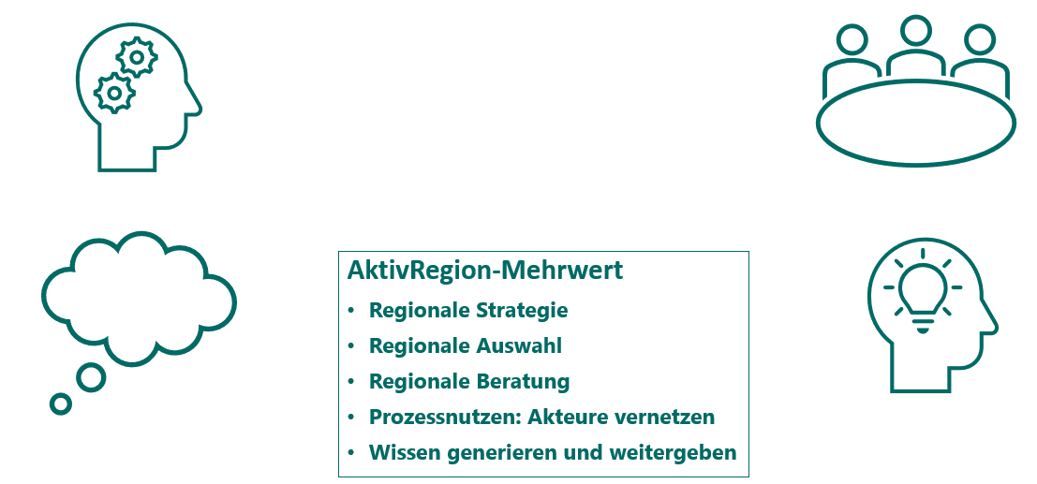
AktivRegion Steinburg, 1. Vorstandssitzung
Juni 2023, Itzehoe
Beschlüsse und Änderungen des Vorstands in Rot

Slide 2
Tagesordnung
1. Feststellung der Beschlussfähigkeit
2. Tagesordnung und Protokoll der letzten Vorstandssitzung
3. Bericht des Vorsitzenden und der Geschäftsstelle
4. Projektbeschlüsse
5. Projektanfragen
6. Sonstiges

Slide 3
3. Bericht der Geschäftsstelle
Termine Geschäftsstelle
MarktTreff – Vorstellung derzeitiger Maßnahmen und Beratungen über Ingwer Seelhoff, ews
14.03.23 Fischwirtschaftsgebiet Glückstadt, Abstimmung Fr. Brockmüller (Stadtmarketing)
Mittelbindung bis 30.06.2024
Honorar für Geschäftsführung wird zu 100 % vom Land finanziert
16.03.23 Projektgespräche Maschinenringe – Lebensmittelautomaten (Regiomat)
21.03.23 Projektgespräch Hofkäserei „Stördeich“ Beidenfleth
24.04.23 Abstimmung Landesamt neue Förderperiode
09.05.23 Projektgespräch MBS Campuskonzept
15.05.23 Gespräch LEADER-Richtlinienentwürfe und Schwerpunkte neue Förderperiode
23.05.23 WiSo-Partner-Info LPLR
Beirat Zukunft der Niederungen und Sitzung mit Landwirtschaft in der Wilstermarsch
Einstimmiger Beschluss
Der Vorstand beschließt, dass der Vorsitzende den Antrag für den Geschäftsstellenauftrag der FLAG stellt

Slide 4
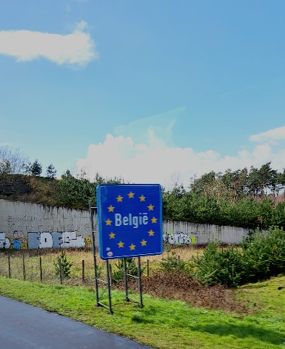
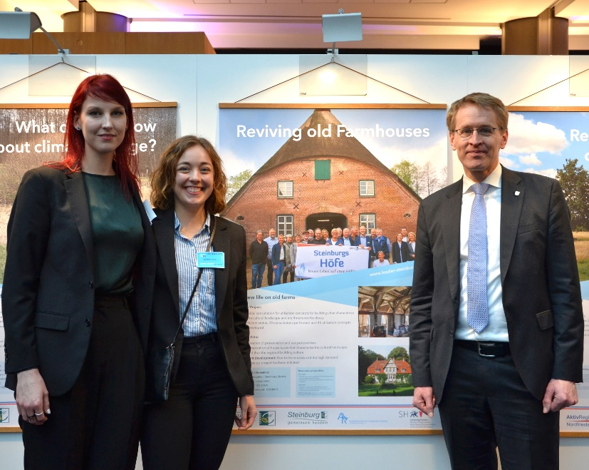
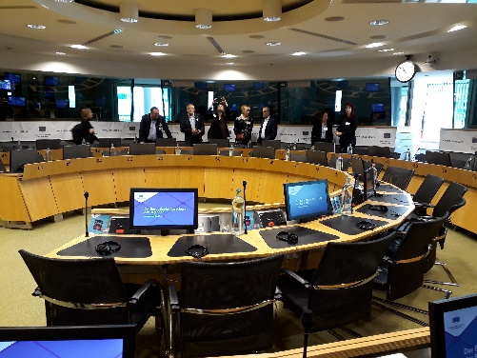
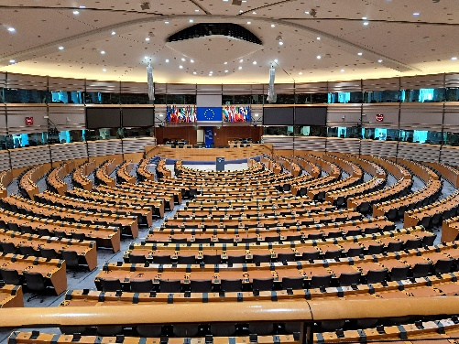
3. Bericht der Geschäftsstelle
Brüsselreise 25.03.-28.03.2023
Haus der Geschichte, Ausschuss der Regionen, Europaparlament
Stadtführung, Chocolaterie, Gespräch und Essen mit MdEP Niclas Herbst
Eröffnung LEADER-Ausstellung im Europaparlament mit Kabinett Schleswig-Holsteins und Abgeordneten:
Plakate zu Projekten aus den 22 AktivRegionen
Steinburg: Steinburgs Höfe (ausgestellt und in Broschüre) Wiederinbetriebnahme des Landgasthofs "Zum Wildwechsel" in Kaaks (in Broschüre)

Slide 5
3. Bericht der Geschäftsstelle
Mitgliedsanfrage Sparkasse Westholstein
anstehende Termine Geschäftsstelle
05.06.23 Vorstandssitzung Akademie für die ländlichen Räume SH
13.06.23 Projektgespräch Kirchenkreis Münsterdorf-Rantzau (Projektentwicklung Immobilien)
15.06.23 Begleitausschuss LPLR
18.07.23 Westküstentreffen der AktivRegionen

Slide 6
3. Bericht der Geschäftsstelle
Regionalbudget 2023
23 vorliegende Anträge zum 31.01.2023, Fördersumme knapp 300.000 EUR
Auswahl: 14 geförderte Projekte (9 öffentliche, 5 private) – bereits ein Projekt zurückgezogen
Bewilligung vom Land erst am 19.04.2023 (Umsetzung bis 30.09.2023)
Regionalbudget 2024 und 2025
200.000 € für Kleinstprojekte bis 20.000 €
Land strebt auch 2024 Angebot an (2025 noch unklar, da befristeter GAK-Rahmenplan)
Einstimmiger Beschluss
Der Vorstand beschließt die Beantragung der Kreismittel zur Mitfinanzierung des Regionalbudgets für die Jahre 2024 und 2025

Slide 7
3. Bericht der Geschäftsstelle
Bewilligung des Regionalmanagements 2023-2029
Bewilligungen aus Grundbudget der vergangenen Förderperiode
102-2022 Wewelsfleth Illemann - Dein Probenraum
104-2022 Münsterdorf - Abriss
107-2022 Horst – Konzept Horster Viereck
110-2023 Heiligenstedtenerkamp – Abriss alte KiTa
111-2023 Kiebitzreihe – PV-Konzept öffentliche Liegenschaften
106-2022 Huje – LUNI-Weg
noch ausstehende Bewilligungen
74-2020 Wilstermarsch – Familien-Wasser-Fluss
90-2021 Büttel – Schlaffässer und touristische Aufwertung am Dorfkrug
105-2022 Horst – Radabstellanlage
109-2023 Bokelrehm - Wärmenetz

Slide 8
3. Bericht der Geschäftsstelle
Neue Förderperiode 2023-2027/29
Öffentliche Vertreter / Wirtschafts- und Sozialpartner
Prüfung der Vorstandsmitglieder auf ihre öffentliche Finanzierung oder öffentlich dominierte Zusammensetzung
Mitgliedschaft von Frau Ahrens-Gravert in private Mitgliedschaft geändert
01. April 2023: Start der neuen Förderlaufzeit
2,5 Mio. EUR für 2023-2027/29
LEADER-Richtlinie in Erstellung – Bewilligungen erst ab voraussichtlich August
Personalprojekte: 2 Jahre Anschubfinanzierung statt 3 Jahre (Kümmer:in)
Mindestfördersummen erhöhen sich: Öffentliche 10.000 € (bisher 7.500 €), Private 5.000 € (bisher 3.000 €)
Jahresbericht und Abschlussbericht 31.05.2023
neue Website ab voraussichtlich Ende Juni

Slide 9
4. Projektbeschlüsse: Mittelabfluss und –bindung
Jahr | Budget | gebunden (abs.) | gebunden (%) | frei
Gesamt (inkl. GS + Puffer) | 1.925.000 € |  |  | 1.925.000 €
Kernthema | Budget | gebunden (abs.) | gebunden (%) | frei
Nachhaltig gut leben | 525.000 € |  |  | 525.000 €
Nachhaltig gut wirtschaften | 200.000 € |  |  | 200.000 €
Nachhaltig Holstein erleben & genießen | 200.000 € |  |  | 200.000 €
Klimaschutznetzwerk Steinburg | 500.000 € |  |  | 500.000 €
Für die heutige Vorstandssitzung liegen 9 Anträge mit einer Gesamtfördersumme von 526.747,33 € vor; davon 420.334,65 € im Kernthema Nachhaltig gut leben

Slide 10
4. Projektbeschlüsse: Übersicht
Projekt | Kosten | Förderung | Kernthema | Punktevorschlag
02-2023 Westermoor – Dorfkümmernde für die Moordörfer | 118.900,00 € | 71.340,00 € | Nachhaltig gut leben | 16
03-2023 Schenefeld – gemeinsame Dorfkümmerer/in für den Nahbereich | 144.094,24 € | 100.000,00 € (Deckelung) | Nachhaltig gut leben | 17
04-2023 Dägeling – sozialer Treffpunkt | 166.995,40 € | 84.199,36 € | Nachhaltig gut leben | 13
05-2023 Lohbarbek – Gemeindehaus | 201.569,39 € | 80.551,59 € | Nachhaltig gut leben | 12
06-2023 Kreis Steinburg – Machbarkeitsstudie Schlicknutzung | 100.000,00 € | 54.621,84 € | Nachhaltig gut wirtschaften | 17
07-2023 Horst – Funktionskonzept Sportpark | 65.000,00 € | 32.773,11 € | Nachhaltig gut leben | 12
08-2023 IZET – Strategiekonzept | 47.600,00 € | 24.000,00 € | Nachhaltig gut wirtschaften | 13
09-2023 Horst – Bürger:innenbus | 98.500,00 € | 51.470,59 € (oder Deckelung 20.000 €) | Nachhaltig gut leben | 18
10-2023 Puls – PV-Anlage Multifunktionshaus | 55.118,50 € | 27.790,84 € | Klimaschutznetzwerk Steinburg | 11

Slide 11
4. Projektbeschlüsse – neue Qualitätsbewertungskriterien
I. Integrative Wirkung | Mögliche Punkte
A.1. Wirkung des Projektes | 1 = lokal, 3 = teilregional, 5 = mind. AktivRegionsweit
A.2. Innovationsgehalt/Modellhaftigkeit (+ 10 % bei 5 Pkt.) | 0 = keine modellhaften Aspekte, 3 = für Teilregion 5 = mind. aktivregionsweit
A.3. Beitrag in anderen Kernthemen | 0 = keine Wirkung, 2 = Wirkung in einem weiteren KT , 4 = Wirkung in zwei weiteren KT, 6 = Wirkung in drei weiteren KT
Neues Bewertungsschema:
Bewertung nur in einem Kernthema möglich
Plausibilität bei der Projektbewertung = Kontinuität/Gleichbehandlung, Nachvollziehbarkeit & Begründung der Punktevergabe
erste Vorstandssitzungen sind „Eichungssitzungen“
Diskussionen und Entscheidungen im Vorstand über Konkretisierung/Spezifizierung möglich
B. Wirkung in den Säulen der Nachhaltigkeit (+ 10 % bei 6 Pkt) |  | Mögliche Punkte
B.1. Ökologische Wirkung | Klimaschutz | 0 = keine, 1 = geringe, 2 = hohe
 | Biodiversität/Umweltschutz | 0 = keine, 1 = geringe, 2 = hohe
 | Ressourcenschutz/ökol. Konsum | 0 = keine, 1 = geringe, 2 = hohe
B.2. Soziale Wirkung | Barrierearmut, offener Zugang | 0 = keine, 1 = geringe, 2 = hohe
 | Integration/Teilhabe/Gleichstellung | 0 = keine, 1 = geringe, 2 = hohe
 | Beteiligung Akteure, Sensibilisierung | 0 = keine, 1 = geringe, 2 = hohe
B.3. Ökonomisch nachhaltige Wirkung | Arbeitsplatzwirkung | 0 = keine, 1 = geringe, 2 = hohe
 | Wertschöpfungswirkung | 0 = keine, 1 = geringe, 2 = hohe
 | Region. Ressourcen/ nachhaltige Produktion | 0 = keine, 1 = geringe, 2 = hohe
II. Beitrag zur Zielerreichung im Kernthema (KT) | Mögliche Punkte (mind. 3)
C.1. Kernthema „nachhaltig gut leben“ | 0-7 1-2 geringe Bedeutung, 3-4 mittlere Bedeutung, 5-7 hohe Bedeutung
C.2. Kernthema „nachhaltig gut wirtschaften“ | 0-7 1-2 geringe Bedeutung, 3-4 mittlere Bedeutung, 5-7 hohe Bedeutung
C.3. Kernthema „nachhaltig Holstein erleben & genießen“ | 0-7 1-2 geringe Bedeutung, 3-4 mittlere Bedeutung, 5-7 hohe Bedeutung
C.4. Kernthema „Klimaschutznetzwerk Steinburg“ | 0-7 1-2 geringe Bedeutung, 3-4 mittlere Bedeutung, 5-7 hohe Bedeutung
Mindestpunktzahl Konzepte: 9 Mindestpunktzahl sonstige Projekte: 11

Slide 12
4. Fördereckdaten
Höchstförderquote 80 % bei Basisdienstleistungen und Klimaschutz & - wandelanpassung, sonst 65 % | öffentliche / gemeinnützige/ kooperative Träger | sonstige Träger
Basisförderquote | 60 % | 40 %
Förderzuschläge | modellhafte Maßnahme (mindestens aktivregionsweit modellhaftes Projekt) besondere nachhaltige Projektwirkung (mindestens 6 Punkte in der Nachhaltigkeitsbewertung) | + 10 % + 10 %
Mindestpunktzahl: 11 / Konzepte 9 = bis 100.000 € Förderung
Qualitätsprojekt: 20 / Konzepte 18 = bis 150.000 € Förderung
Sonstige Träger: bis 70.000 € (Förderhöchstsumme)
Mindestförderquote: 20 % der förderfähige Kosten

Slide 13
4. Projektbeschluss: Westermoor – Dorfkümmernde Moordörfer
Träger: Gemeinde Westermoor
Investition: 118.900,00 € brutto
Beantragte Förderung: 71.340,00 €, 60 %
Fördermaßnahme:
Anschubfinanzierung von zwei Personalstellen (20 Std. und 10 Std.)
für 6 Moordörfer
Entwicklungsziel:
Verbesserung des Angebots für Senior:innen und
unterstützungsbedürftige Personen
Aufbau eines neuen nachhaltigen Unterstützungsangebots
Zielerreichung im Kernthema „nachhaltig gut leben“
Sicherung der Grundversorgung
Entscheidung LEADER-Richtlinie: 2 Jahre Anschubfinanzierung oder 3 - dann ggf. Kürzung der Mittel

Slide 14
4. Projektbeschluss: Westermoor – Dorfkümmernde Moordörfer
Begründung
Wirkung in zwei Kernthemenbereichen: neues Grundversorgungsangebot, Stärkung Ehrenamt & Gemeinschaft
Wirkung in mehreren Gemeinden
Einbezug unterstützungsbedürftiger Personen

Slide 15
4. Projektbeschluss: Schenefeld – Dorfkümmernde/r Nahbereich
Träger: Gemeinde Schenefeld
Investition: 144.094,24 € brutto
Beantragte Förderung: 100.000,00 € (Deckelung), 70 % (+ 10 %, da 6 Punkte in Nachhaltigkeit)
Fördermaßnahme:
Anschubfinanzierung einer Personalstelle (39 Std.)
für Schenefeld und Nahbereich (insg. 12 Gemeinden)
Entwicklungsziel:
Verbesserung des Angebots für Senior:innen und
unterstützungsbedürftige Personen
Aufbau eines neuen nachhaltigen Unterstützungsangebots
Zielerreichung im Kernthema „nachhaltig gut leben“
Sicherung der Grundversorgung
Entscheidung LEADER-Richtlinie: 2 Jahre Anschubfinanzierung oder 3 - dann ggf. Kürzung der Mittel

Slide 16
4. Projektbeschluss: Schenefeld – Dorfkümmernde/r Nahbereich
6 Punkte in B = + 10 %
Begründung
Wirkung in zwei Kernthemenbereichen: neues Grundversorgungsangebot, Stärkung Ehrenamt & Gemeinschaft
Wirkung in mehreren Gemeinden
Einbezug unterstützungsbedürftiger Personen

Slide 17
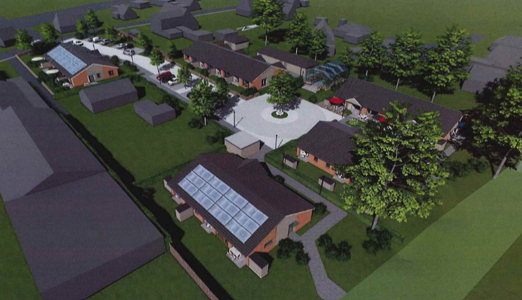
4. Projektbeschluss: Dägeling – sozialer Treffpunkt
Träger: Gemeinde Dägeling
Investition: 166.995,40 € brutto
Beantragte Förderung: 84.199,36 €, 60 %
Fördermaßnahme:
Errichtung eines Wintergartens in der Senior:innenanlage Schulkoppel
Entwicklungsziel:
barrierefreies und vor Ort befindliches Angebot für die Bewohner:innen
Räumlichkeiten für Veranstaltungen und Treffen der Gemeindekümmerin
öffentlicher Treffpunkt für Dorfgemeinschaft und Gemeindeangebote
Zielerreichung im Kernthema „nachhaltig gut leben“
bestehende Angebote etablieren, neue Angebote schaffen
Gemeinschaftsfunktionen für soziale Teilhabe stärken

Slide 18
4. Projektbeschluss: Dägeling – sozialer Treffpunkt
A.3.: 0 Punkte
Da die Nutzung von erneuerbaren Energien im Bestand der Wohnanlage erfolgt, jedoch keine neue Maßnahme der Erzeugung erneuerbarer Energien geschaffen wird
B.1. Integration/Teilhabe 2 Punkte
Da sowohl bewegungseingeschränkte Bewohner:innen der Wohnanlage als auch ihre Angehörige und weitere Personengruppen sowie die Kümmerin für verschiedenste Zwecke den Treffpunkt nutzen können.
Begründung
Wirkung in zwei Kernthemenbereichen: gesichertes Grundversorgungsangebot, Stärkung Ehrenamt & Gemeinschaft in einer Gemeinde
Unterstützung des Gemeinschaftsangebots

Slide 19
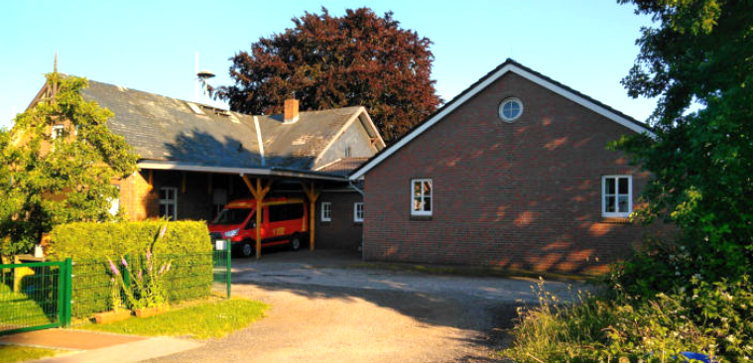
4. Projektbeschluss: Gemeindehaus Lohbarbek – multifunktional & zukunftsfähig
Träger: Gemeinde Lohbarbek
Investition: 201.569,39 € brutto
Beantragte Förderung: 80.551,59 €, 60 %
Fördermaßnahme:
barrierefreier Umbau der Toiletten/des Zugangs
Schaffung eigener Vereinsräumlichkeiten
Modernisierung des Feuerwehrbesprechungsraums
Entwicklungsziel:
Anpassung an neue Bedürfnisse der Dorfgemeinschaft
Verbesserung der multifunktionalen Nutzung des Gebäudes
energetische Optimierung und Einsatz erneuerbarer Energien (nicht Bestandteil der Förderung)
Zielerreichung im Kernthema „nachhaltig gut leben“
neues Angebot der Daseinsvorsorge im Ortsinnenbereich zur Stärkung der dorfgemeinschaftlichen Funktion

Slide 20
4. Projektbeschluss: Gemeindehaus Lohbarbek – multifunktional & zukunftsfähig
Begründung
Wirkung in zwei Kernthemenbereichen: gesichertes/neues Grundversorgungsangebot, Stärkung Ehrenamt & Gemeinschaft in einer Gemeinde
Stärkung der sozialen Gemeinschaftsfunktion

Slide 21
4. Projektbeschluss: Kreis Steinburg – Machbarkeitsstudie Schlicknutzung
Träger: Kreis Steinburg
Investition: 100.000,00 € brutto
Beantragte Förderung: 54.621,84 €, 65 % (Deckelung) (+ 10 % modellhaft – keine Basisdienstleistung, daher 65 %)
Fördermaßnahme:
Machbarkeitsstudie und Projektmanagement zur Untersuchung der Schlicknutzung in Elbe und Stör
Entwicklungsziel:
Prüfung der wirtschaftlichen Nutzung, v.a. im Hochwasserschutz, Deichbau und in der Bauindustrie
Zielerreichung im Kernthema „nachhaltig gut wirtschaften“
Schaffung von Grundlagen zur Verringerung der Verschlickungsproblematik/Nutzung als regionale Ressource
Unterstützung der regionalen maritimen Wirtschaft und Freizeitschifffahrt

Slide 22
4. Projektbeschluss: Kreis Steinburg – Machbarkeitsstudie Schlicknutzung
5 Punkte in A.2. = + 10 %
Begründung
Wirkung in zwei Kernthemenbereichen: Stimulierung regionalen Wachstums (nicht invest.) Modellvorhaben regionaler Wertschöpfung
Erarbeitung neuer Nutzungsmöglichkeiten mit hoher Bedeutung für die Region

Slide 23
4. Projektbeschluss: Horst – Funktionskonzept Sportpark
Träger: Gemeinde Horst
Investition: 65.000,00 € brutto
Beantragte Förderung: 32.773,11 €, 60 %
Fördermaßnahme:
Erstellung eines Funktions- und Gestaltungskonzeptes zur Weiterentwicklung des Sportzentrums
Entwicklungsziel:
Prüfung der Umgestaltung zum Sportpark
Entwicklung von frei zugänglichen Nutzungsbereichen
Schaffung von (Wege-)Verbindungen
Zielerreichung im Kernthema „nachhaltig gut leben“
Stärkung der Ortskerne, neue Nutzungen in Ortskernen
Projekte zur Entwicklung identitätsbildender und gemeinschaftsfördernder öffentlich zugänglicher Orte und Plätze

Slide 24
4. Projektbeschluss: Horst – Funktionskonzept Sportpark
C.1. 4 Punkte
Da der reinen Konzepterstellung in eine mittlere Wirkung zugesprochen wird: Das Projekt betrifft nur einen Teilraum des Ortes
Begründung
Wirkung in vier Kernthemenbereichen: Grundversorgungswirkung, Grundversorgungsangebot, Stärkung des Ortskerns, Entwicklung identitätsbildender Gemeinschaftsorte

Slide 25
4. Projektbeschluss: IZET – Strategiekonzept Campus Innovationsraum
Testzentrum für Batterien Mehrere Betriebe haben Bedarf für ein Batterietestzentrum im Innovationsraum gesehen Trockenraumtechnologie für den Standort Innovationsraum Itzehoe Batterie-Hub: Büro- und Technikräume für Einzelselbstständige, Kleinstbetriebe und Außenstellen größerer Betriebe Campusgebäude: Gemeinsame Kantine für den Innovationsraum, Seminar- und Konferenzräume Ansiedlung neuer Betriebe aus den Bereichen Batterie- und Mikrotechnologie
Träger: Gesellschaft für Technologieförderung Itzehoe mbH
Investition: 47.600,00 € brutto
Beantragte Förderung: 24.000,00 €, 60 %
Fördermaßnahme:
Strategiekonzept für neue Entwicklungsbausteine im Innovationsraums Itzehoe
Entwicklungsziel:
Darlegung und Prüfung der Bausteine (Testzentrum für Batterien, Trockenraumtechnologie, Batterie-Hub, Campusgebäude, Ansiedlung weiterer Betriebe) zur Weiterentwicklung und Erhöhung der Wertschöpfung
Beurteilung der Plausibilität, des Zusammenwirkens und der Durchführbarkeit der Entwicklungsbausteine
Zielerreichung im Kernthema „nachhaltig gut wirtschaften“
Spezielles Standort(profilierungs)konzept zur Stimulation regionalen Wachstums
Prüfung der Synergien vorhandener Betriebe und neuer Wertschöpfungspotenziale zur Stimulierung regionalen Wachstums

Slide 26
4. Projektbeschluss: IZET – Strategiekonzept Campus Innovationsraum
B.1 Wertschöpfung 1 Punkt
Da mit der reinen Konzepterstellung keine hohe Wertschöpfungswirkung erzielt wird, sondern erst mit der möglichen Umsetzung
Begründung
Wirkung in zwei Kernthemenbereichen: Stimulierung regionalen Wachstums (nicht investiv), hohe Wirkung der kooperativen Gestaltung zu nachhaltigen Geschäftsprozessen, Fachkräftegewinnung, reg. Wertschöpfung, Kauftkraftbindung

Slide 27
4. Projektbeschluss: Horst – Bürgerinnen- und Bürgerbus
Träger: Gemeinde Horst
Investition: 98.500,00 € brutto
Beantragte Förderung: 51.470,59 €, 70 % (+ 10 %, da modellhaft)
Fördermaßnahme:
Anschaffung eines E-Fahrzeuges sowie einer Wallbox
Entwicklungsziel:
Stärkung der Nahmobilität
Fahrmöglichkeit für Ältere und Bewegungseingeschränkte (Ärzt:innen, Einkaufsläden, Dienstleistungen, Knotenpunkte)
Minimierung der CO₂-Emissionen durch ein E-Fahrzeug
Zielerreichung im Kernthema „nachhaltig gut leben“
Sicherung, Weiterentwicklung und Verbesserung der Grundversorgung
Gestaltung der Veränderung in Ehrenamt, Gemeinschaft, bürgerschaftlichem Engagement, Teilhabe und Kultur
„Dörpsmobilförderung“: E-Mobilerwerb für gemeinschaftliche Dörpsmobilvorhaben bis 20.000 €, sofern Leasing nicht sinnvoller ist.“
Diskussion: gleiche Voraussetzung für Bürgerbusse?
Begründung der Gemeinde zum Kauf:
eigener Besitz
keine Begrenzung der Kilometer
keine Vertragswerkstatt/Vertragsversicherung
Möglichkeit zur Individualisierung
Möglichkeit zum Verkauf
Leasing nach Bewilligung bis Lieferung angestrebt

Slide 28
4. Projektbeschluss: Horst – Bürgerinnen- und Bürgerbus
5 Punkte in A.2. = + 10 %
Begründung
Wirkung in drei Kernthemenbereichen: Grundversorgungswirkung, geschaffenes Grundversorgungsangebot, Stärkung von Ehrenamt & Gemeinschaft
einziges Angebot in der Gemeinde

Slide 29
4. Projektbeschluss: Puls – Photovoltaikanlage Multifunktionshaus
Träger: Gemeinde Puls
Investition: 55.118,50 € brutto
Beantragte Förderung: 27.790,84 €, 60 %
Fördermaßnahme:
Errichtung einer Photovoltaikanlage (ca. 29,97 kwP) nebst Stromspeicher auf dem Multifunktionshaus
Entwicklungsziel:
Erzeugung von ca. 29.421 kWh/Jahr Strom aus Sonnenenergie und Reduktion der CO2-Emissionen von jährlich ca. 13.826 kg
Eigenverbrauch ca. 15.999 kWh, keine EEG-Vergütung
Zielerreichung im Kernthema „Klimaschutznetzwerk Steinburg“
Nutzung erneuerbarer Energien in öffentlicher Trägerschaft

Slide 30
4. Projektbeschluss: Puls – Photovoltaikanlage Multifunktionshaus
B.1. 1 Punkt Wertschöpfung
Da der überschüssige erzeugte Strom mittels Einspeisung vergütet wird
Begründung
Wirkung in einem Kernthemenbereich: Erzeugung erneuerbarer Energien in öffentlichen Einrichtungen innerorts
Wirkung in Steinburger Sonnengemeinschaft

Slide 31
4. Projektbeschlüsse: Mittelbindung nach Beschluss
Jahr | Budget | gebunden (abs.) | gebunden (%) | frei
Gesamt (inkl. GS + Puffer) | 1.925.000 € | 526.747,33 € | 37,7 | 1.398.252,70 €
Kernthema | Budget | gebunden (abs.) | gebunden (%) | frei
Nachhaltig gut leben | 525.000 € | 420.334,65 € | 80 | 104.665,35 €
Nachhaltig gut wirtschaften | 200.000 € | 78.621,84 € | 39 | 121.378,16 €
Nachhaltig Holstein erleben & genießen | 200.000 € | 0 € | 0 | 200.000 €
Klimaschutznetzwerk Steinburg | 500.000 € | 27.790,84 € | 5,5 | 472.209,16 €

Slide 32
5. Projektanfragen
Krempe – Ehrenamtsmanagerin
beratende Anlaufstelle für Vereine (ca. 30 im Raum Krempe)
zur Unterstützung, Motivation, Koordination (Nachwuchs generieren, Veranstaltungen ausrichten)
Antrag voraussichtlich Sept./Dez.
Krempe – Lagerhalle bauen/mieten für Vereinsequipment
barrierearme Lagermöglichkeit für gemeinschaftliche Ausrüstung
landwirtschaftliche Beratungsringe – digitale Vereins-/mitgliederverwaltung (über Landwirtschaftskammer)
digitale Aufbereitung von Veranstaltungen (inkl. Anmeldung/Bezahlung), Serviceportal, Pflege der Mitglieder
Photovoltaikanlage FWGH Altenmoor
Installation PV-Anlage mit Wärmepumpe
Münsterdorf – Gemeindemanagerin
Unterstützung der Vereine, Koordinierung des Ehrenamts
Prüfung Förderung durch den Vorstand
c
c
Diskussion: Wärmepumpe förderfähig? Vorbereitende Maßnahmen am Dach förderfähig?
Förderung PV laut IES auf 30.000 € pro Maßnahme begrenzt

Slide 33
5. Projektanfragen
Kulturhaus Wilster – Erwerb von Immobilien nicht förderfähig
Ärztlicher Weiterbildungsverbund Kreis Steinburg, Projektgespräch 7.6.2023

Slide 34
6. Sonstiges
Nächste Mitgliederversammlung: Do., 14.09.2023
Nächster Vorstand: Do., 25.09.2023

